Slide 1
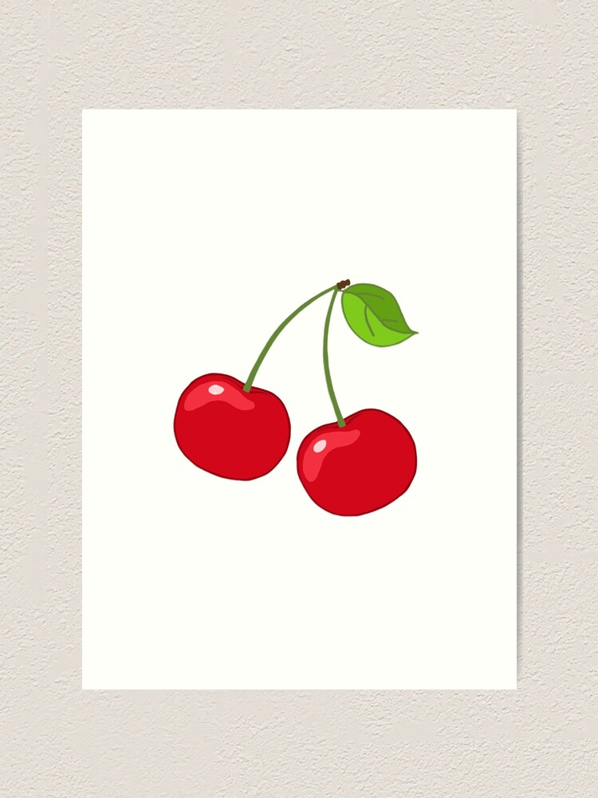
ПАРНИ И НЕПАРНИ БРОЈЕВИ
Утврђивање

Slide 2
ПОНОВИМО!
ПАР СУ ДВОЈЕ!
ПАРНИ БРОЈЕВИ СУ: 2, 4, 6, 8, 10.

Slide 3
ДРВО ЈЕ САМО. ОНО НЕМА СВОГ ПАРА.
НЕПАРНИ БРОЈЕВИ СУ: 1, 3, 5, 7, 9.

Slide 4
1. ЗАОКРУЖИ СВЕ ПАРНЕ БРОЈЕВЕ.
1 2 5 7 8
2. ДА ЛИ СУ СЉЕДЕЋИ БРОЈЕВИ ПАРНИ ИЛИ НЕПАРНИ? ЗАОКРУЖИ П ИЛИ Н.
СЕДАМ П Н ДЕСЕТ П Н
ТРИ П Н ШЕСТ П Н

Slide 5
3. ПОГЛЕДАЈ СКУП.
ОВАЈ СКУП ИМА _ ЕЛЕМЕНАТА.
БРОЈ ПАРОВА ЈЕ: _
6
3.

Slide 6
4. ДА ЛИ ОВЕ ДЈЕВОЈЧИЦЕ МОГУ ДА ПОДИЈЕЛЕ ЈАБУКЕ ТАКО ДА ДОБИЈУ ЈЕДНАК БРОЈ ЈАБУКА?
ЗАОКРУЖИ ДА ИЛИ НЕ.

Slide 7
ЗАДАТАК ЗА САМОСТАЛАН РАД:
НАЈВЕЋИ ПАРНИ БРОЈ ПРВЕ ДЕСЕТИЦЕ УМАЊИ ЗА НАЈМАЊИ НЕПАРНИ БРОЈ.

